Slide 1
Родительское собрание

Slide 2
ответственный родитель или как не допустить Ошибок В ВОСПИТАНИИ ребенка
Родительский всеобуч
Подготовили: Кочеткова Наталья Петровна

Slide 3
Статья 18 Закона «Об образовании»
«Родители являются
первыми педагогами.
Родители обязаны заложить
основы
физического, нравственного и интеллектуального развития личности ребенка»

Slide 4
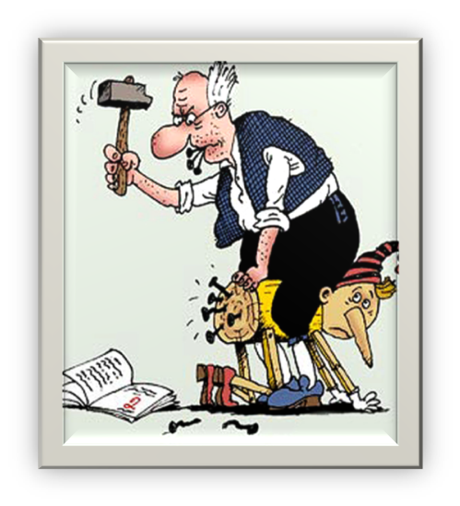
Воспитание -
— целенаправленное формирование личности в целях подготовки её к участию в общественной и культурной жизни в соответствии с социокультурными нормативными моделями.
Воспитание – это наука, которая обучает наших детей обходиться без нас.
Легуве (французский прозаик и драматург)

Slide 5
Легко ли быть ответственным родителем?
«Родитель(и) или другие лица, воспитывающие ребенка,
несут основную ответственность за обеспечение в пределах своих способностей и финансовых возможностей условий жизни, необходимых для развития ребенка»
Конвенция о правах ребенка
Статья 27 пункт 2

Slide 6
Ответственный родитель
Ключевые измерения ответственного родительства:
Коммуникативное;
Эмоциональное;
Нормативное;
Экономическое;
Охранительное;
Духовное.

Slide 7
Ключевые измерения ответственного родительства
Коммуникативное
Этот критерий реализуется в том случае, если:
родитель регулярно общается с ребенком,
находится в курсе его интересов и предпочтений.
отсутствуют хронические семейные
конфликты

Slide 8
Ключевые измерения ответственного родительства
Эмоциональное
Родитель не просто общается с ребенком, но и сопереживает ему. Он готов выслушать ребенка, говорить на важные для него темы, выступая в роли советчика или помощника. Важное условие ответственного родительства - это избегание насилия.

Slide 9
Ключевые измерения ответственного родительства
Нормативное
Родитель выступает для ребенка как эксперт, имеющий полноценный взрослый опыт взаимодействия с социальными институтами – опыт, которого у ребенка нет.

Slide 10
Ключевые измерения ответственного родительства
Экономическое
Ребенка необходимо достойно содержать: одевать, кормить, оплачивать услуги и т.д. К сожалению, материальное обеспечение зачастую вырастает в проблему, затмевающую собой все остальные.

Slide 11
Ключевые измерения ответственного родительства
Охранительное
Сохранять и укреплять здоровья ребенка.
Не бросать ребенка в опасной, трудной ситуации.
3. Обратить внимание на поведение ребенка:
-невнимательность,
-гипердинамичность,
-неспособность к усвоению программы обучения.

Slide 12
Ключевые измерения ответственного родительства
Духовное
В условиях смены ценностных парадигм важно, чтобы ребенок оказался способным усвоить базовые жизненные ценности, одинаково важные для обществ любого типа – жизнь, здоровье, семья, культура страны и общества, в котором он живет.

Slide 13
Как не ошибиться в воспитании своего ребенка?

Slide 14
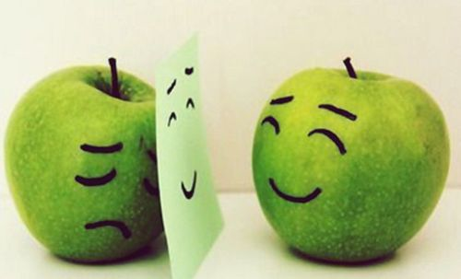
Ошибка 1 - безразличие
"Делай что хочешь, мне все равно"
Мнение родителей:
Когда я был маленьким, со мной не сюсюкались. Ребенок сам должен научиться решать свои проблемы. И вообще, ребенка надо готовить к взрослой жизни, пусть он скорее станет самостоятельным.
Мнение психологов:
Ребёнок, чувствуя ваше безразличие, немедленно начнет проверять, насколько оно «настоящее». Проверка, возможно, будет заключаться в совершении проступков. Ребенок ждет, последует ли за такой поступок критика или нет. Получается, что вы оба «бегаете по замкнутому кругу». Поэтому лучше вместо показного безразличия постараться наладить с ребенком дружеские отношения, даже если его поведение вас совершенно не устраивает.

Slide 15
Ошибка 2 –
слишком много строгости
"Ты должен делать то, что я тебе сказала.
Я мама, я в доме главная"
Мнение родителей:
Дети всегда должны слушаться родителей - это самый важный в воспитании принцип. Альтернативы здесь не допустимы. Не важно, сколько ребенку лет, старшеклассник он или дошкольник. Детям нельзя давать поблажек, иначе они окончательно сядут нам на шею.
Мнение психологов:
Дети обязательно должны понимать, почему и зачем они что-то делают. Слишком строгое воспитание, основанное на принципах, которые не всегда понятны ребенку, напоминает дрессировку. Ребенок может беспрекословно исполнять все, когда вы рядом, и игнорировать все запреты, когда вас рядом нет. Убеждение лучше строгости. В случае необходимости можно сказать так: "Ты сейчас делаешь так, как я говорю, а вечером мы спокойно все обсудим - почему и зачем".

Slide 16
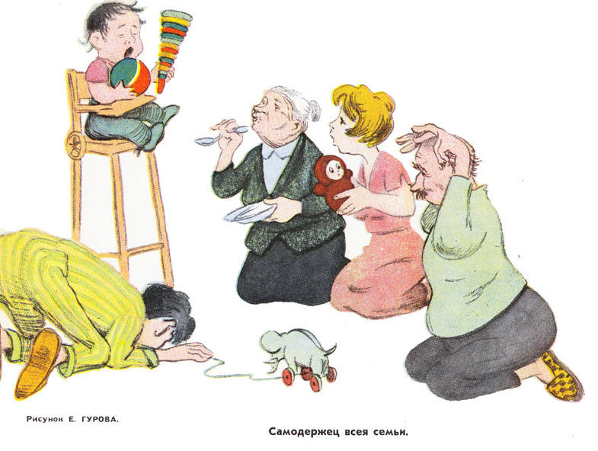
Ошибка 3 –
детей надо баловать
"Пожалуй, я сделаю это сама.
Моему малышу это пока
не по силам"
Мнение родителей:
Мы готовы все сделать для нашего малыша, ведь дети всегда должны получать самое лучшее. Детство - так быстротечно, поэтому оно должно быть прекрасно. Так приятно угадывать и исполнять любое желание ребенка.
Мнение психологов:
Избалованным детям очень тяжело приходится в жизни. Излишняя опека и забота в дальнейшем может привести к проблемам. Когда родители буквально предугадывают каждое движение, каждый вздох, от этого ребенок не чувствует себя счастливее. Скорее, наоборот - он ощущает себя совершенно беспомощным и одиноким. "Попробуй-ка сделать это сам, а если не получится, я тебе с удовольствием помогу", - вот один из вариантов мудрого отношения к дочери или сыну.

Slide 17
Ошибка 4 - навязанная роль
"Мой ребенок - мой лучший друг"
Мнение родителей:
Ребенок - главное в нашей жизни, он такой смышленый, с ним можно говорить обо всем. Он понимает нас, прямо как настоящий взрослый.
Мнение психологов:
Взрослые проблемы не должны ложиться на плечи детей. Недопустимо втягивать их в конфликты, межличностные отношения взрослых людей. Дети устроены так, что им интересно всё. Конечно же, они будут выслушивать вас столько, сколько вы захотите. Скорее всего, они примут вашу сторону. Малыши готовы погрузиться в сложный мир взрослых проблем, вместо того чтобы обсуждать свои интересы со сверстниками. Но при этом их собственные проблемы так и остаются нерешенными.

Slide 18
Ошибка 5 - денежная
"Больше денег - лучше воспитание"
Мнение родителей:
У нас маленькая зарплата. Нет достаточных средств, чтобы позволить побаловать ребёнка.
Если бы у нас было больше денег, мы дали ребёнку всё и сделали его более счастливым.
Мнение психологов:
Любовь не купить за деньги - звучит довольно банально, но это так. Часто бывает, что в семьях с невысоким достатком взрослые делают все, чтобы ребенок ни в чем не нуждался. Буквально вытягиваются в струночку, чтобы у их ребёнка было ничуть не хуже, чем у других. Но такие родители не должны чувствовать угрызения совести за то, что не могут исполнять все желания своего дитяти. На самом деле внимание, ласка, совместные игры и общение намного важнее содержимого кошелька. И, если разобраться, совсем не деньги делают ребенка счастливым, а осознание того, что он для родителей САМЫЙ-САМЫЙ.

Slide 19
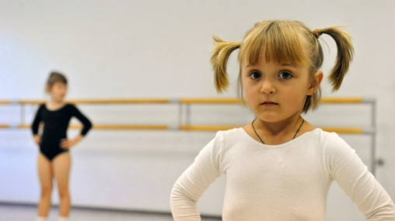
Ошибка 6- наполеоновские планы
"Мой ребенок будет заниматься музыкой (теннисом, фигурным катанием).
Он не должен упустить свой шанс"
Мнение родителей:
Многие взрослые мечтали в детстве заниматься балетом, учиться игре на пианино или играть в теннис, но у них не было такой возможности. И теперь главная цель пап и мам - дать детям самое лучшее образование. Не важно, если малышам этого не очень-то и хочется, пройдет время, и они оценят старания взрослых.
Мнение психологов:
К сожалению, дети не всегда оценивают усилия родителей. Родители сами провоцируют такое <неблагодарное> поведение детей. Ведь часто блестящее будущее, нарисованное взрослыми в своем воображении, всего лишь амбиции мамы или папы, но никак не истинное желание ребёнка. Пока малыш еще маленький, он слушается взрослых. Взрослея, желает вырваться из <крепких объятий> родительской любви, начинает выражать протест доступными ему способами - это может быть и прием наркотиков, и просто увлечение тяжелым роком в ночные часы. Возникает ситуация непонимания, отчуждения, обиды со стороны взрослых. Поэтому, прежде чем решить что-то за ребёнка, прислушайтесь к его интересам. Понаблюдайте за его поведением и настроением, постарайтесь понять: нравится ли ему то, чем он занимается. Не превращайте жизнь ребёнка в удовлетворение собственных амбиций.

Slide 20
Ошибка 7 –
слишком мало ласки
"Поцелуи, объятия и прочие нежности не так уж и важны для ребенка"
Мнение родителей:
Многие взрослые считают, что ласки (поцелуи с мамой, объятия с папой) в детском возрасте могут привести в дальнейшем к проблемам в сексуальной ориентации. Короче, никаких объятий и поцелуев. Есть более нужные и серьезные вещи.
Мнение психологов:
Дети любого возраста стремятся к ласке, она помогает им ощущать себя любимыми и придает уверенности в своих силах. Есть мнение, что за весь день ребёнок должен получить не менее 10 прикосновений (поглаживание по голове, объятие, поцелуи) для хорошего самочувствия и хорошего настроения. В противном случае ребёнок может испытывать эмоциональный голод и думать, что его не любят.

Slide 21
Ошибка 8 - ваше настроение
"Можно или нет?
Это зависит от настроения"
Мнение родителей:
Неприятности на работе, плохие отношения в семье, <так себе настроение>. Как часто взрослые "выпускают пар" на ребенка! Многие уверены, что в этом нет ничего страшного. Достаточно потом сделать вид, что ничего не произошло или купить давно обещанную игрушку, и все будет в порядке.
Мнение психологов:
Родители должны показывать малышу, что их радуют его хорошие поступки и расстраивают плохие. Это создает у детей сознание в непоколебимости жизненных ценностей. Когда взрослые в угоду своему эгоизму и настроению сегодня разрешают что-то, а завтра это же запрещают, ребенок может понять только одно: все равно, что я делаю, главное, какое у мамы настроение. Однако, если вы чувствуете, что себя не переделать, лучше заранее договориться с ребенком: "Итак, когда у меня хорошее настроение, тебе будет позволено делать все, что ты захочешь. А если плохое, - постарайся быть ко мне снисходительным".

Slide 22
Ошибка 9 - слишком мало времени для воспитания ребенка
"К сожалению, у меня совсем нет времени для тебя"
Мнение родителей:
Многие взрослые очень загружены на работе, но каждую свою свободную минутку стараются проводить с детьми: они отводят их в сад и в школу, готовят для них, стирают, покупают все, что им нужно. Дети должны сами понимать, что у родителей просто нет времени поиграть и почитать с ними.
Мнение психологов:
Взрослые часто забывают простую истину - если уж родили ребенка, надо и время для него найти. Малыш, который постоянно слышит, что у взрослых нет на него времени, будет искать среди чужих людей родственные души. Даже если ваш день расписан по минутам, найдите вечером полчаса (в этом вопросе качество важнее количества) посидеть у кроватки малыша, поговорите с ним, расскажите сказку или почитайте книжку. Крохе это необходимо.

Slide 23
Ошибка 10 – назначение условных ролей детям
«Кумир семьи»
«Сокровище»
«Паинька»
«Болезненный ребенок»
«Ужасный ребенок. Мучитель»
«Козел отпущения»
«Золушка»

Slide 24
Что же делать?
«-»
Если ребенка постоянно критикуют, он учится ненавидеть.
Если ребенок живет во вражде, он учится агрессивности.
Если ребенка высмеивают, он становится замкнутым.
Если ребенка часто упрекают, он учится жить с чувством вины.
«+»
Если ребенок растет в терпимости, он учится понимать других.
Если ребенка подбадривают, он учится верить в себя.
Если ребенка хвалят, он учится быть благородным.
Если ребенок растет в честности, он учится быть справедливым.
Если ребенок живет в безопасности, он учится верить в людей.
Если ребенка поддерживают, он учится ценить себя.
Ответ:
Найти золотую середину

Slide 25
Стили воспитания в семье
1. Авторитарный стиль воспитания
Характеризуется высоким контролем, родители ждут неукоснительного выполнения своих требований; отношения холодные, отстраненные. Дети замкнуты, боязливы и угрюмы,. Непритязательны и раздражительны. Девочки в большинстве своём – пассивны и зависимы, мальчики – неуправляемы и агрессивны.
2. Демократический (авторитетный) стиль
Предполагает высокий уровень контроля, когда родители признают и поощряют растущую автономию своих детей, а также теплые отношения. Как результат – дети социально адаптированы, уверены в себе, способны к самоконтролю, обладают высокой самооценкой.
3. Либеральный стиль
Предполагает низкий уровень контроля и теплые отношения. Родители слабо или совсем не регламентируется поведение ребенка. Хотя родители открыты для общения с детьми, доминирующее направление коммуникации – от ребенка к родителям, детям предоставлен избыток свободы, родители не устанавливают каких-либо ограничений. Дети склонны к непослушанию и агрессии, ведут себя неадекватно и импульсивно, нетребовательны к себе. В некоторых случаях дети становятся активными, решительными и творческими людьми.
4. Хаотический стиль
С низким уровнем контроля и холодными отношениями . Родители не устанавливают для детей никаких ограничений, безразличны к детям, закрыты для общения. Из-за обремененности собственными проблемами не остается сил на воспитание детей. Если безразличие сочетается с враждебностью, ребёнок проявляет разрушительные импульсы и склонность к отклоняющемуся поведению.

Slide 26
Тест «Какие мы родители?»
Отвечать: да, нет, иногда
Следите ли вы за статьями в журналах, программами по телевидению и радио на тему воспитания? Читаете ли книги на эту тему?
Единодушны ли вы с вашим супругом в воспитании детей?
Если ребенок предлагает вам свою помощь, примете ли вы её, даже если при этом дело может задержаться, а то и вовсе остановиться?
Ваш ребенок совершил проступок. Задумаетесь ли вы в таком случае, не является ли его поведение результатом вашего воспитания?
Используете ли вы форму запрета или приказа только тогда, когда это действительно необходимо?
Считаете ли вы, что последовательность есть один из основных педагогических принципов?
Сознаете ли вы, что среда, окружающая ребенка, оказывает на него существенное влияние?
Признаете ли вы, что спорт и физкультура имеют большое значение для гармоничного развития ребенка?
Сумеете ли вы не приказать, а попросить о чем-либо своего ребенка?
Неприятно ли вам «отделываться» от ребенка фразой типа: «У меня нет времени» или «Подожди, пока я закончу работу»?

Slide 27
За каждый положительный ответ припишите себе 2 очка, за ответ «иногда» и за отрицательный -0 очков. Сосчитайте сумму.
Менее 6 очков. О настоящем воспитании вы имеете довольно смутное представление. И, хотя говорят, что начинать никогда не поздно, советуем вам не уповать на эту поговорку и не мешкая заняться повышением своего образования в этой области.
От 7 до 14 очков. Вы не делаете крупных ошибок в воспитании, но все же кое в чем над собой и своими итогами в этой области вам следовало бы задуматься. А начать можно с того, что ближайший выходной полностью посвятить детям, забыв на время приятелей и производственные проблемы. И будьте уверены, дети вас за это вознаградят.
ключ
Более 15 очков. Вы вполне справляетесь со своими родительскими обязанностями. И тем не менее не удастся ли еще кое-что немного улучшить?

Slide 28
Легко ли быть
ответственным родителем?

Slide 29
Разное

Slide 30
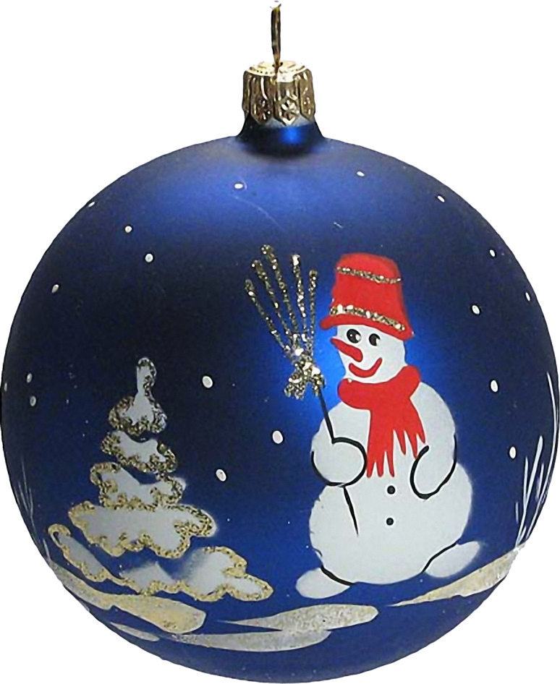
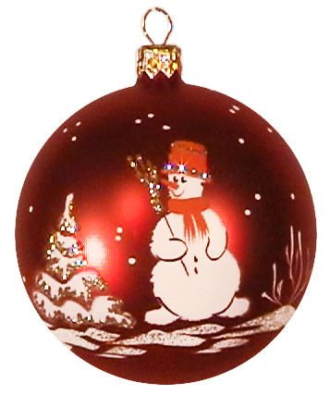
Мастер-класс
для родителей

